Slide 1
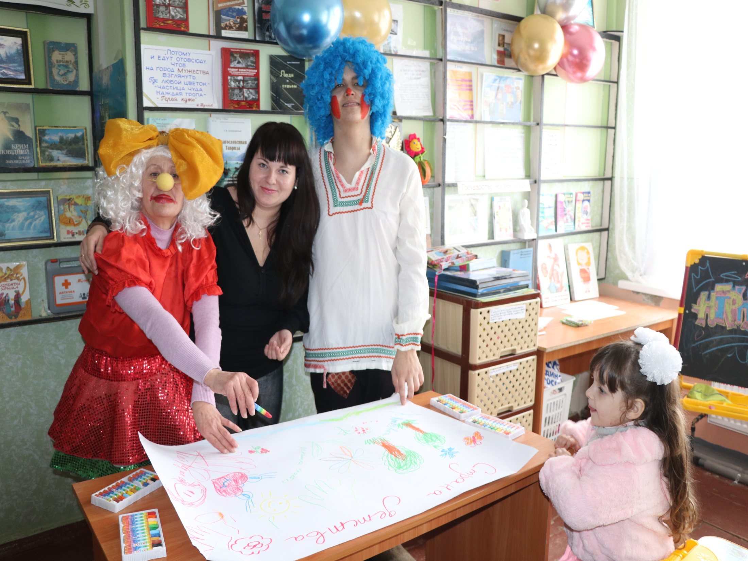
Проект «Родное-родное» реализуется в библиотеке-филиал № 24 с.Родное.Субсидия выиграна в конкурсе молодежных проектов г.Севастополя от Управления молодежи и спорта

Slide 2
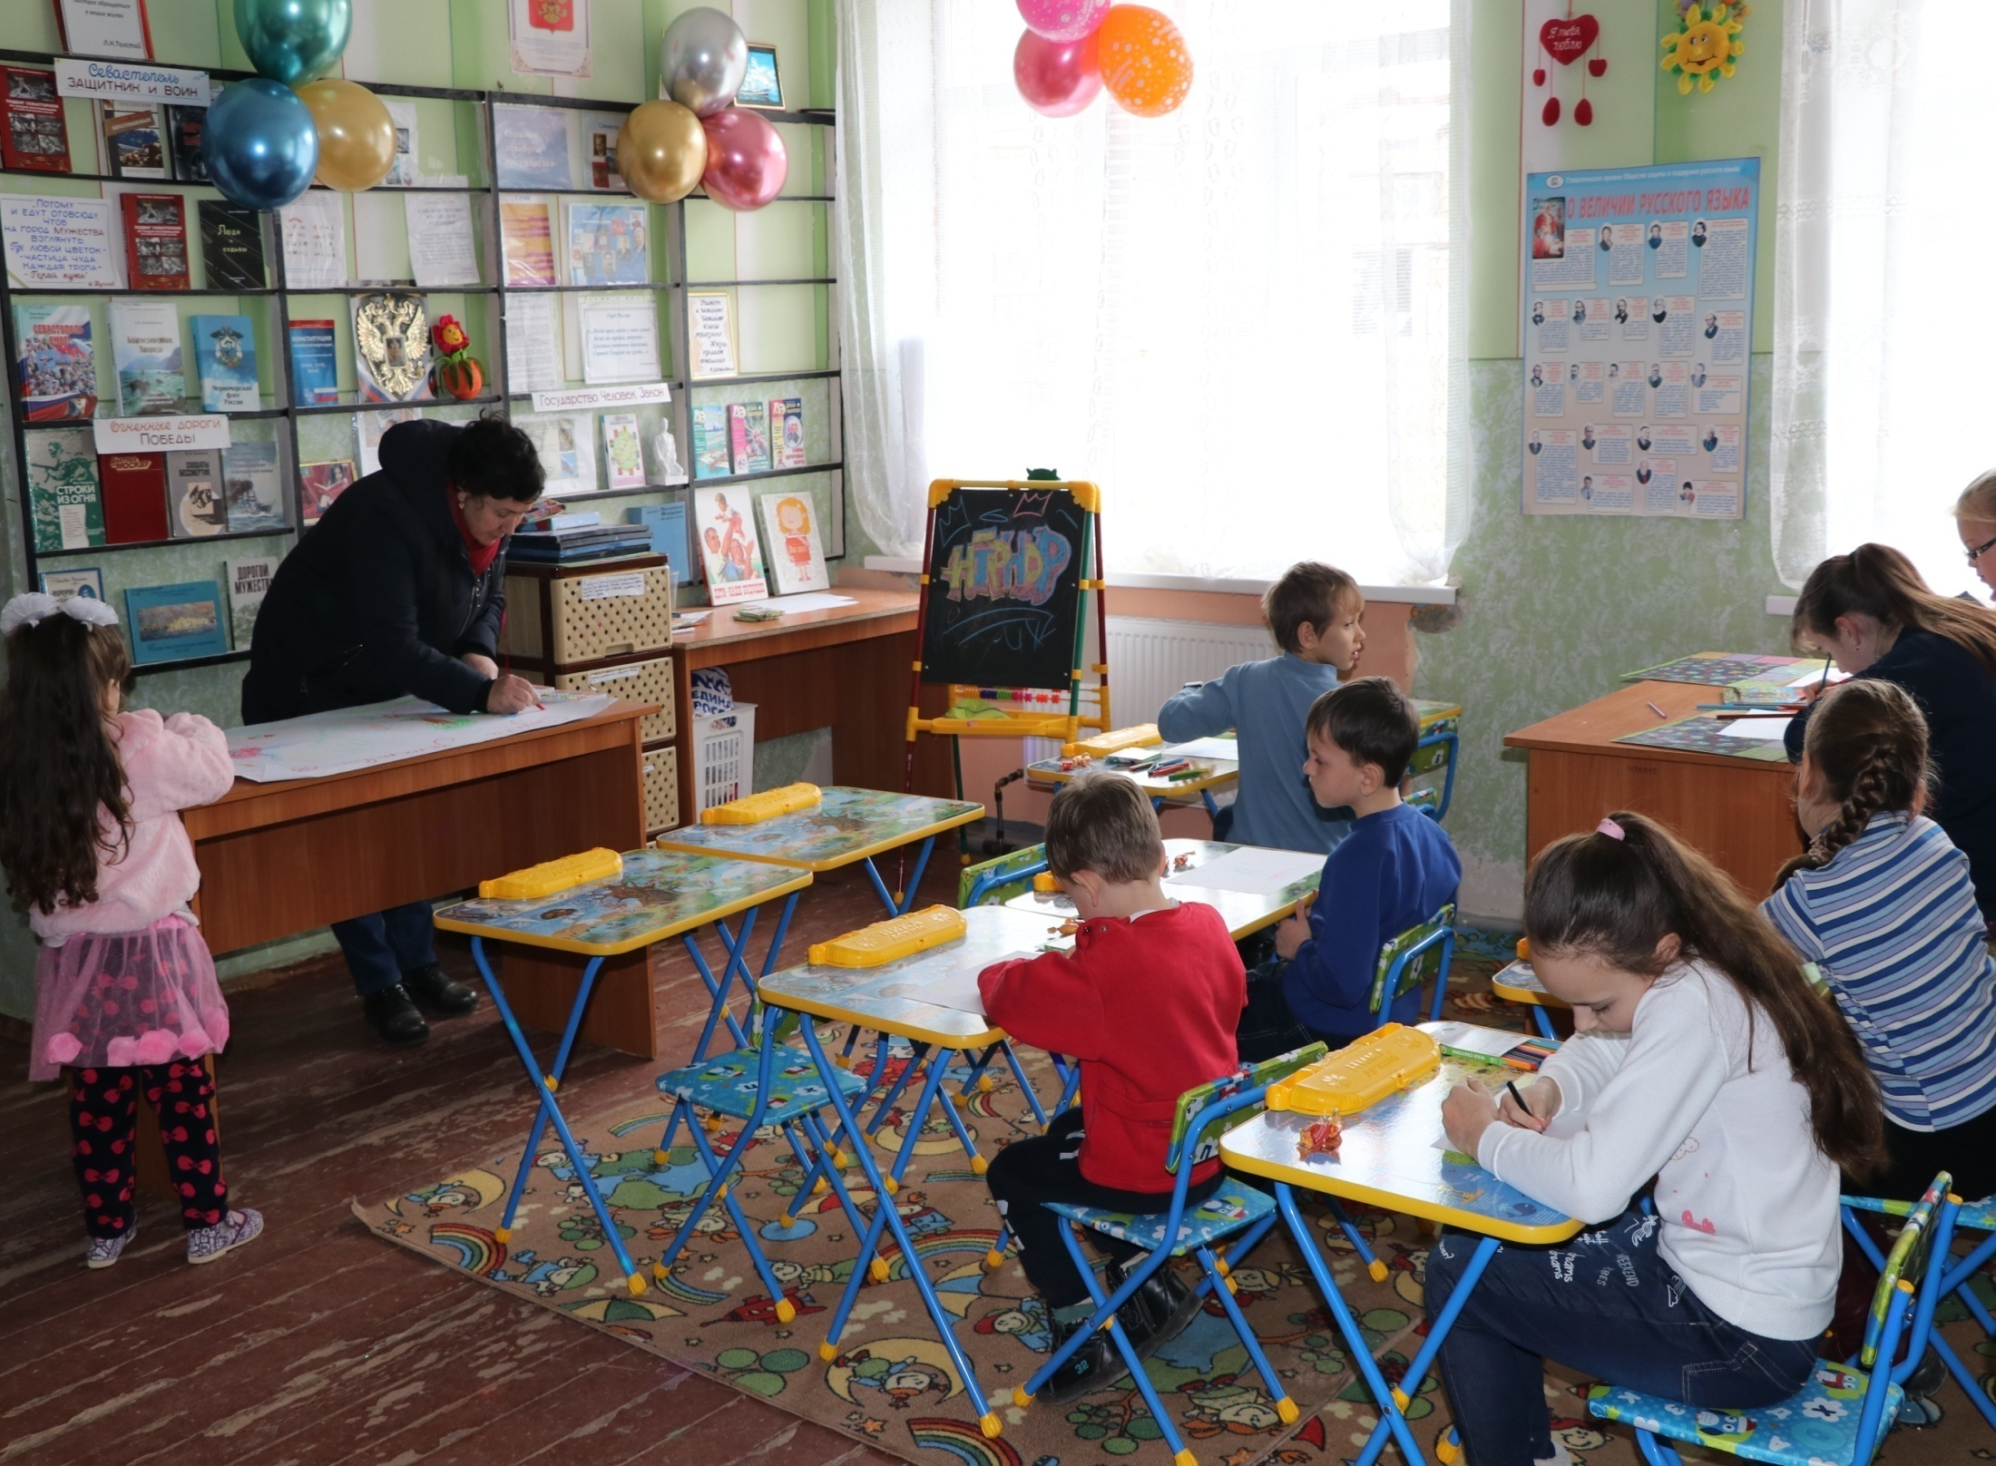
Цель проекта вовлечение детей села в творческую деятельность, развивать способности, навыки и знания в области литературы, культуры и искусства.

Slide 3
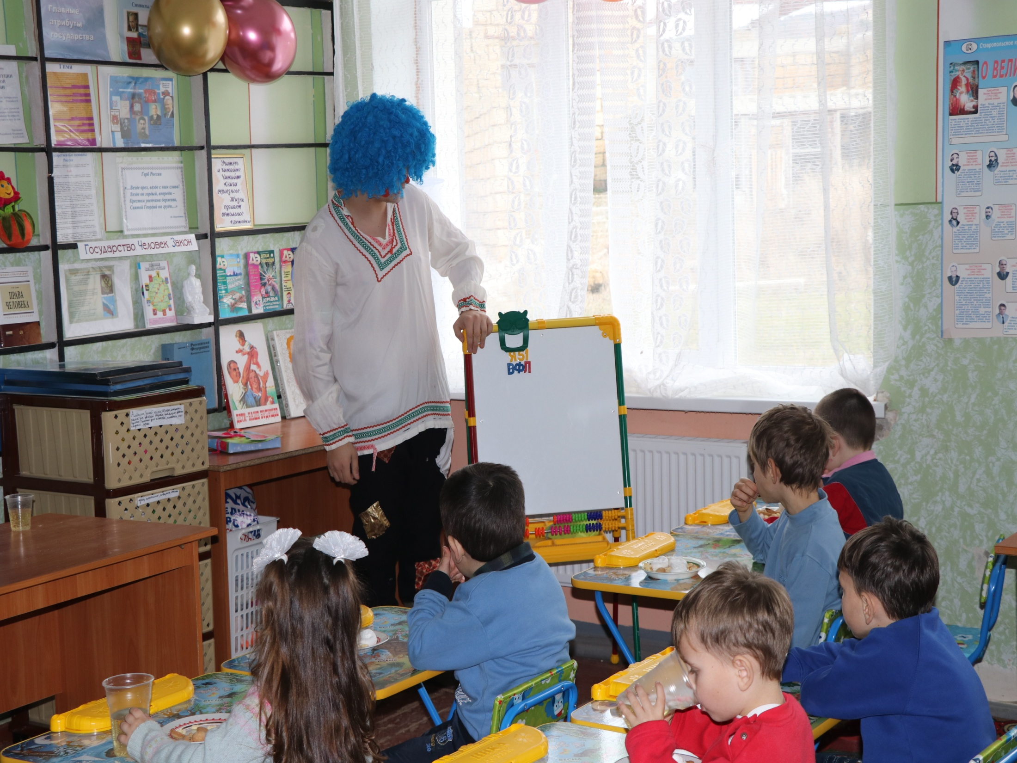
Задачи проекта:
1.Привлечь детей села Родное к чтению и творчеству.
2. Организовать кружок детского творчества «Эврика»,»Школа рукоделия»
3. Провести мастер-классы по рисунку, лепке и художественному слову с привлечением специалистов.
4. Организовать и провести Конкурсы
5.Провести выставку лучших работ

Slide 4
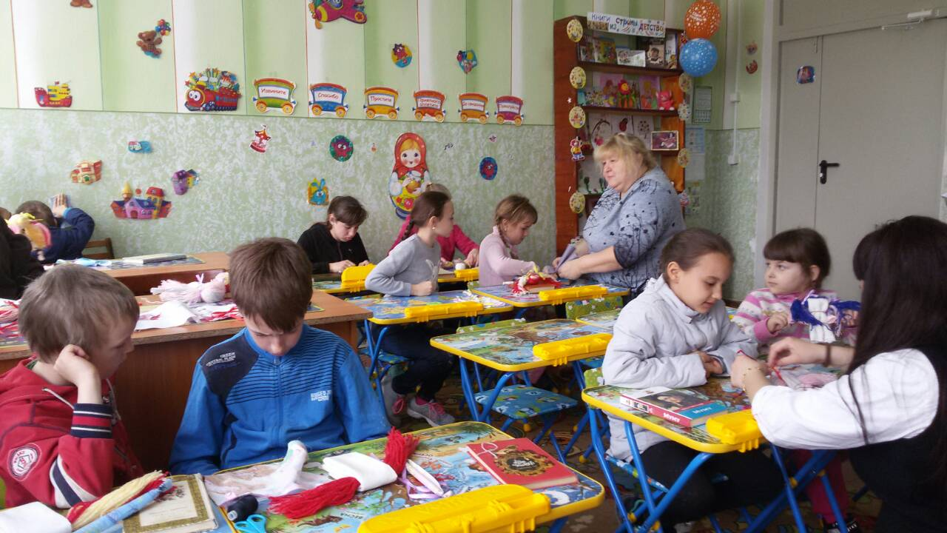
Мастер-класс по изготовлению кукол-оберегов

Slide 5
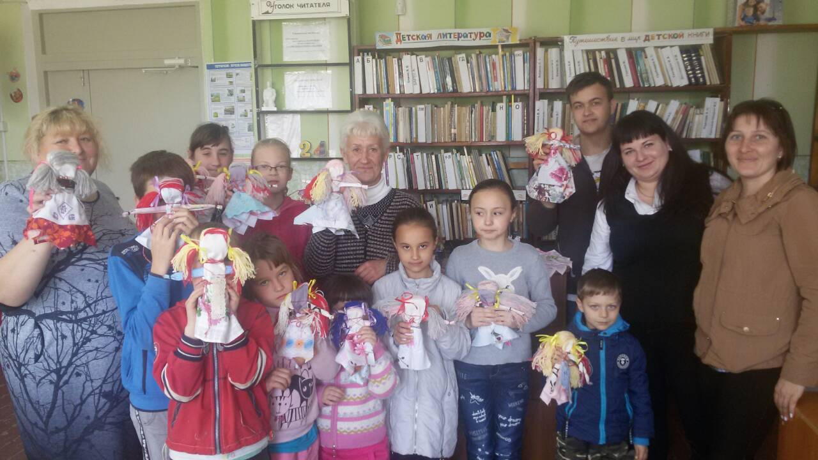

Slide 6
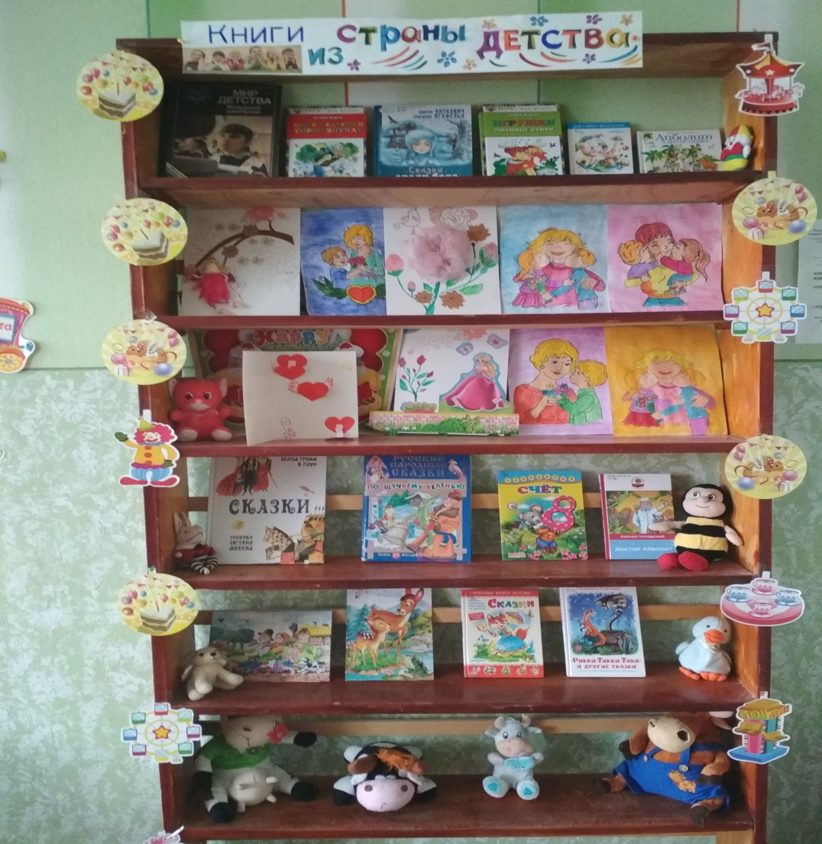
Выставка картин посвященная 8 марта

Slide 7
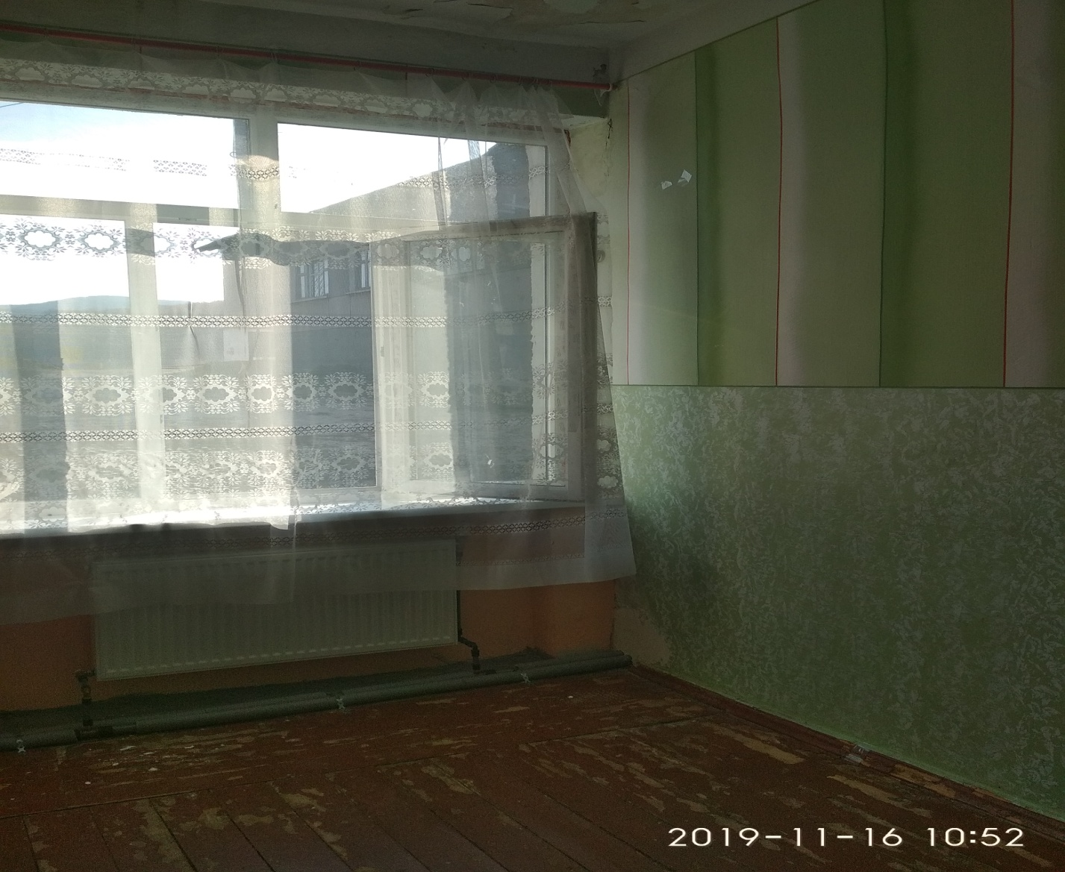
Такой пустой уголок был до реализации проекта

Slide 8
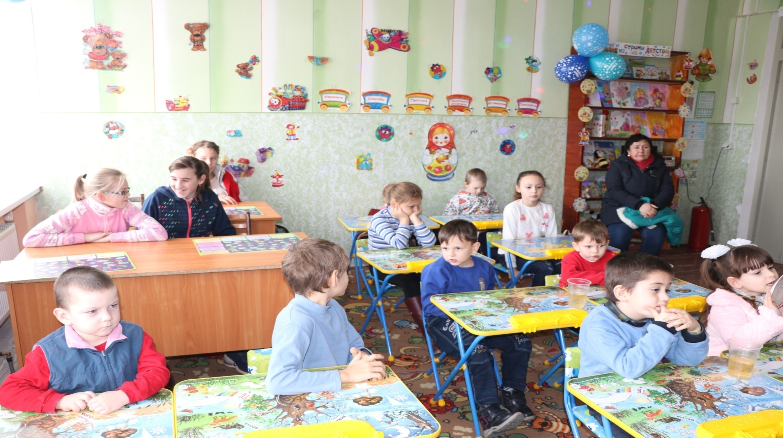
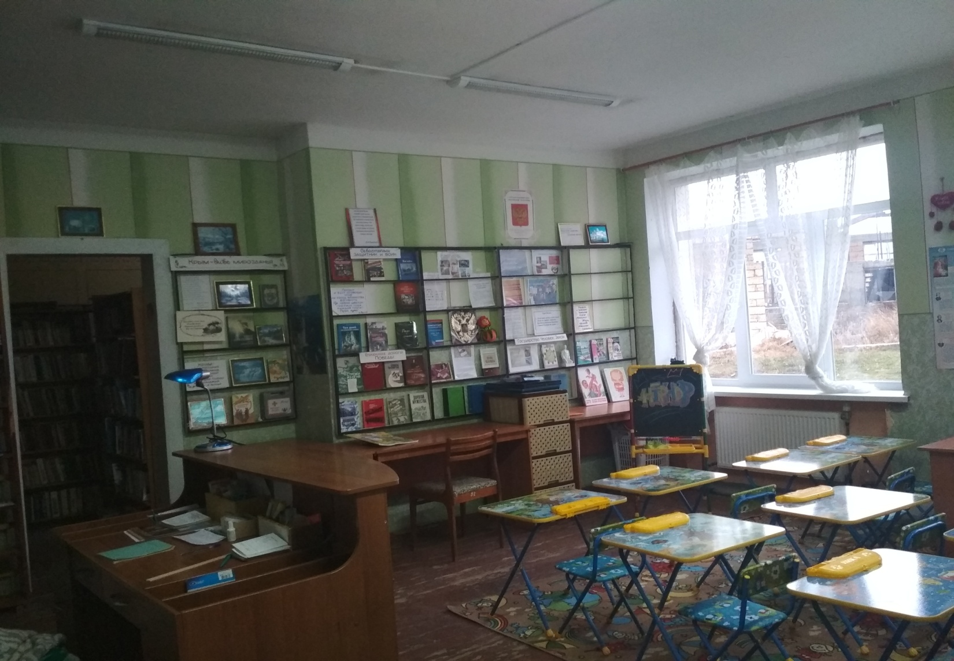
Так весело и ярко реализуется проект «Родное-родное»

Slide 9
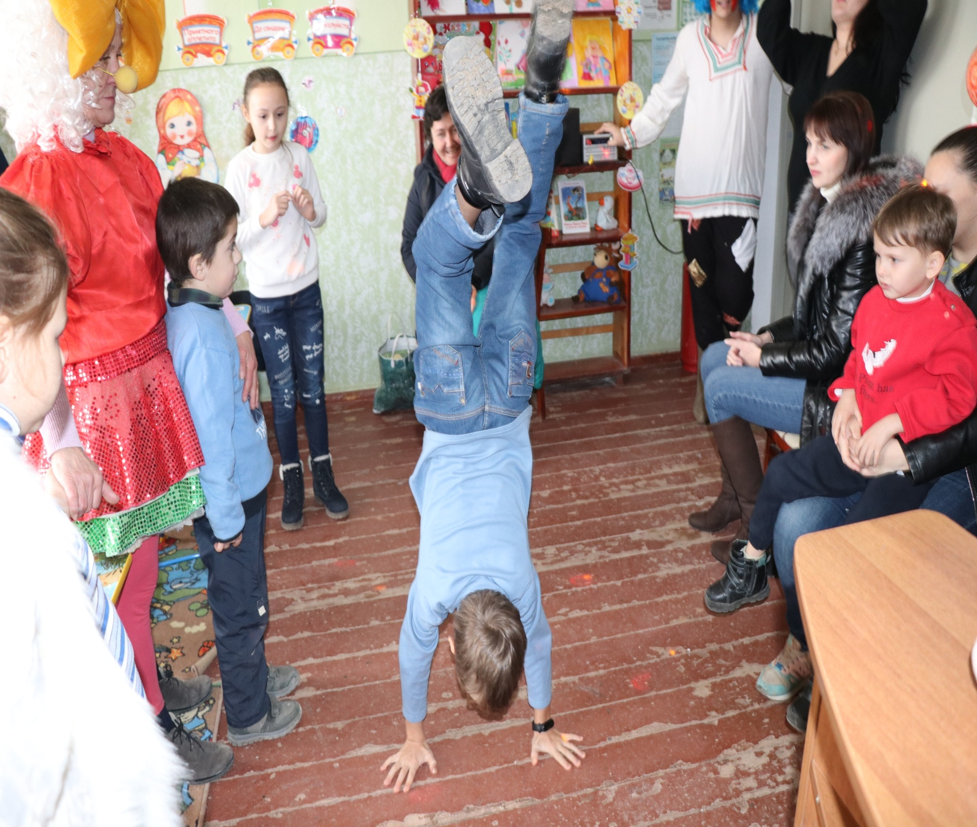

Slide 10
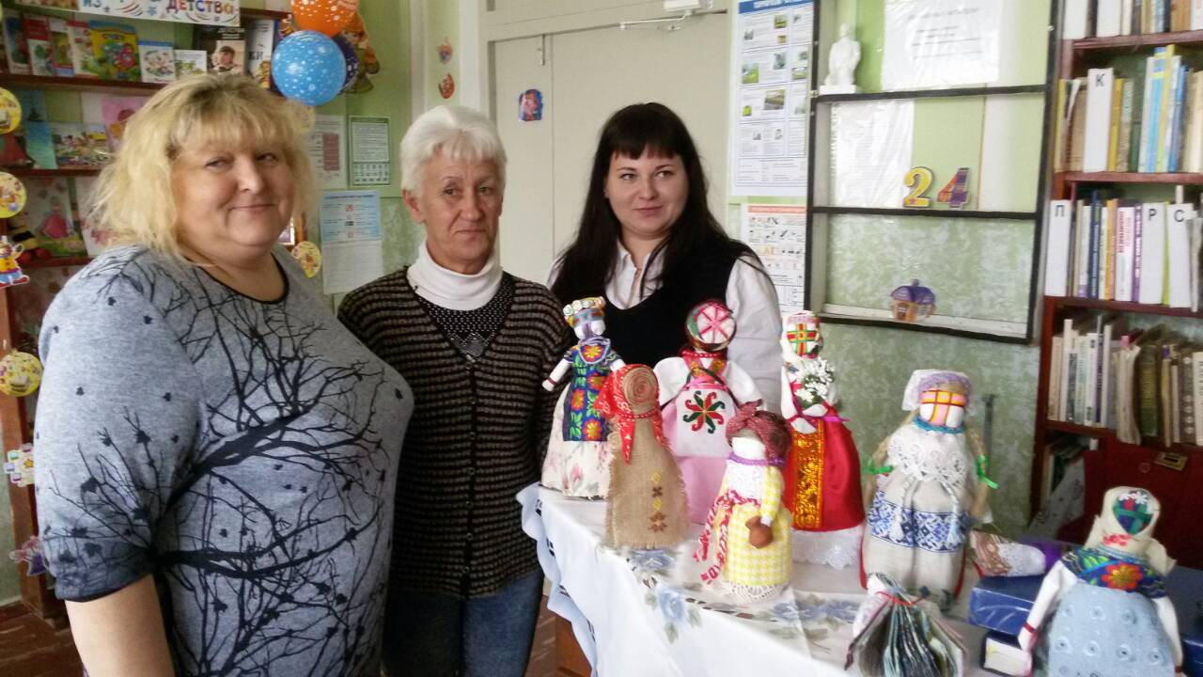

Slide 11
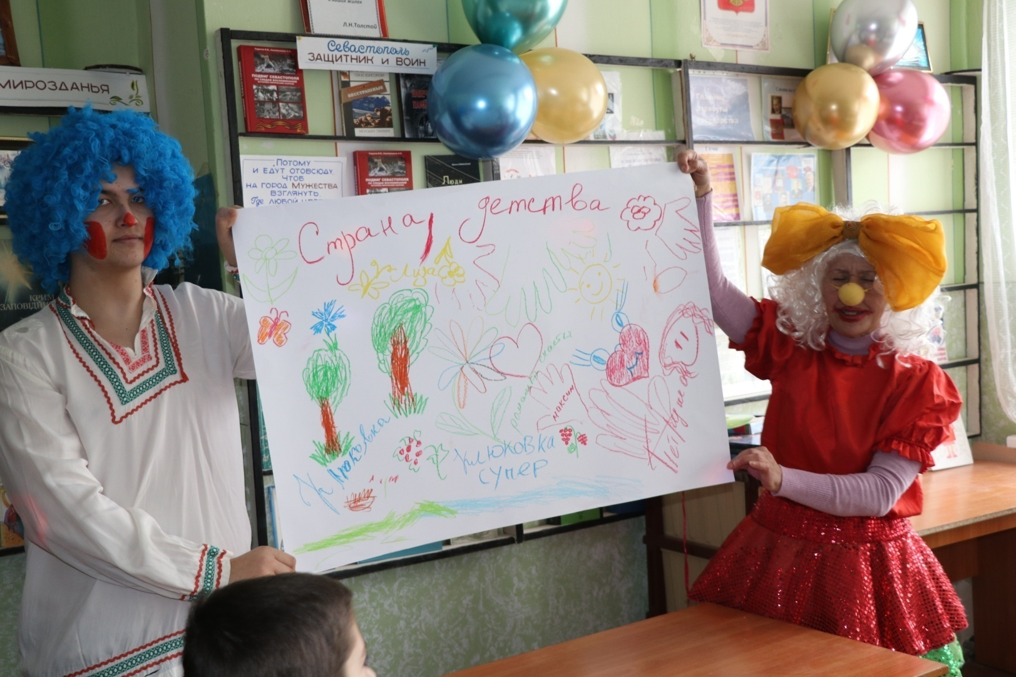
Спасибо за внимание

